Slide 1
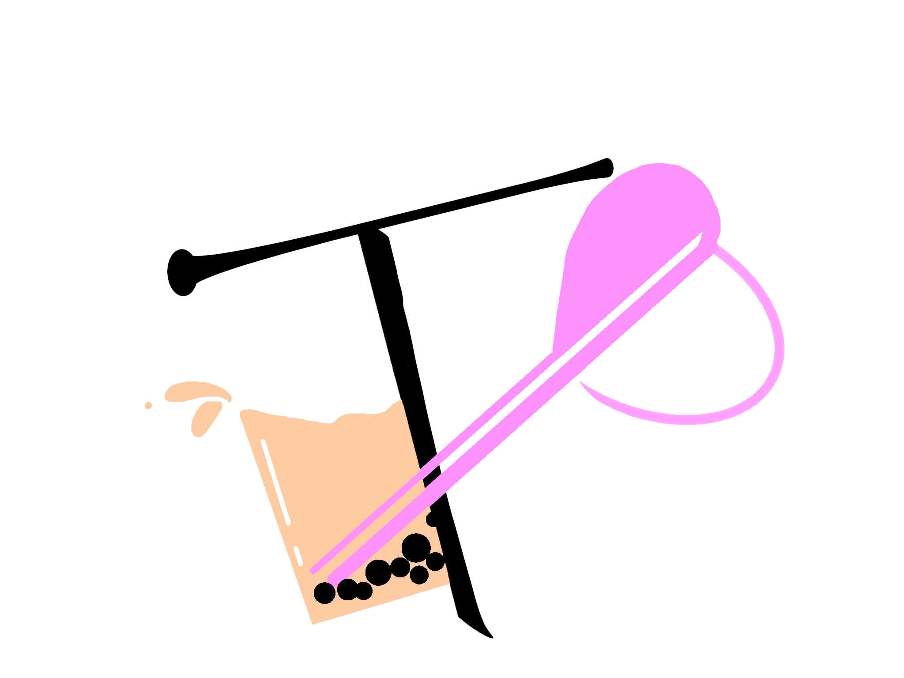
TPYLOプロジェクト
MIRS2003
Notes:
（名乗るかどうが？）
MIRS3班プロジェクトマネージャーの鈴木檀です。
これからMIRS3班の発表を始めていきたいと思います。

Slide 2
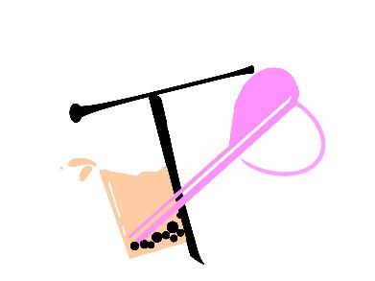
プロジェクトテーマ
TPYLOプロジェクト
（タピろうプロジェクト）
～ To Protect Your Loved Ones ～
（愛する人を守るために）
Notes:
私たちは、愛する人を守るためにをスローガンにタピ郎プロジェクトというプロジェクトを立ち上げました。
タピ郎の TPYLO は，・To Protect Your Loved Ones の頭文字をとっています。

Slide 3
COVID-19
（新型コロナウイルス）
Notes:
なぜこのようなプロジェクト名なのかというと，去年から流行している新型コロナウイルスが深く関係しています。

Slide 4
意味
TPYLOプロジェクト
（タピろうプロジェクト）
タピオカとの
語呂合わせ
海外研修（台湾）にて
本場のタピオカを
飲みたかった
～ To Protect Your Loved Ones ～
（愛する人を守るために）
偶然にも
不景気と関連付けられた
タピオカを元気にしたい
Notes:
これの影響で、〇私たちは海外研修にいけなくなってしまいました。よって台湾で本場のタピオカを飲みたかったという思いが込められています。また、〇「たぴろうという言葉」がタピオカとのごろが良かったことも挙げられます。さらには、〇タピオカブームが起こると不景気になるといわれていて、第1次ブームではバブル崩壊、第２次ではリーマンショック、そして第３次にはコロナショックと偶然にも不景気と関連付けられたタピオカを元気にしたいという思いが込められています。

Slide 5
生活の変化
リモートワーク，オンライン授業
巣ごもり消費
あらゆる場面での消毒
Notes:
さて、新型コロナウイルスの影響は皆さんご存知のように私たちの生活にも及んでおり、変化があったと思います。例えばリモートワークやオンライン授業になったこと、家のなかで娯楽などを楽しむようになった巣ごもり消費、また、あらゆる場面で消毒を行うようになりました。

Slide 6
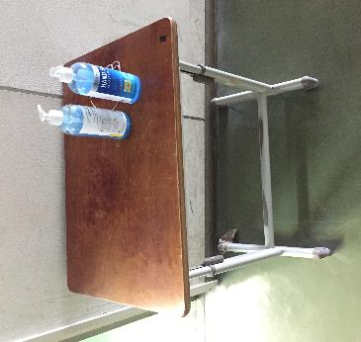
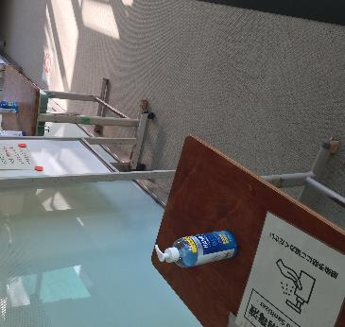
学校内の消毒液ボトル
D科ラボ前
学生課前
D科ラボ前
Notes:
沼津高専においても様々な対策を行っていますが、わかりやすい変化として消毒液のボトルがいたるところにおいてあることが挙げられます。皆さんも見たことがあるのではないでしょうか？
学校で目にしますよね的

Slide 7
生活の変化
リモートワーク，オンライン授業
巣ごもり消費
あらゆる場面での消毒
（手や指の消毒）
Notes:
そこで、私たちは消毒に注目し、手や指の消毒に関する問題を解決したいと考えました。

Slide 8
課題と解決方法
課題
→手指の消毒をもっとしてもらいたい
（意識が薄れることなく，習慣化してほしい）
Notes:
具体的に、私たちが解決したい課題は、手や指の消毒をもっとしてもらいたい。ということです。

Slide 9
調査
手指の消毒をしたがらない理由（2011～2013年）
・必要性がない／感じない （46.3％）
・設置場所に問題がある （37.6%）
・面倒である （27.5%）
・手が荒れる （26.2％）
・その他 （12.1％）
加藤豊範「手指衛生遵守率向上のための組織的な取り組みとその評価（2015年、日本環境感染学会誌33巻4号、274-280）」
https://www.jstage.jst.go.jp/article/jsei/30/4/30_14-034/_pdf
Notes:
これは、手や指の消毒をしない理由を挙げたデータです。手や指の消毒をしたがらない理由として、必要性がない、感じないが46.3パーセント、設置場所に問題があるが37.6%、面倒であるが27.5%、手があれるが26.2%その他は12.1%となっています。
特に上位3つについては消毒に対する意識の問題であることがわかります。
現在の状況ではこのように感じる人は少ないと思いますが、
このデータが新型コロナ流行前のデータであることから，終息後の将来を考えるとこのような状態に戻ってしまう可能性は考えられます。
それでは、この問題を解決するにはどのような策が必要でしょうか？

Slide 10
課題と解決方法
課題
→手指の消毒をもっとしてもらいたい
（意識が薄れることなく，習慣化してほしい）
解決策
・積極的な呼びかけ
・もっと手軽に消毒してもらえるような手段
Notes:
私たちは解決策として、積極的な呼びかけと、もっと手軽な消毒手段を提供することが大切なのではと考えます。

Slide 11
課題と解決方法
課題
→手指の消毒をもっとしてもらいたい
（意識が薄れることなく，習慣化してほしい）
解決策
・積極的な呼びかけ
・もっと手軽に消毒してもらえるような手段
自分が消毒液に行くのではなく，
消毒液がやってくる
Notes:
したがって、タピロウプロジェクトでは自分が消毒液に行くのではなく、消毒液が自分の方へやってくるようなロボットを作りたいと考えました。

Slide 12
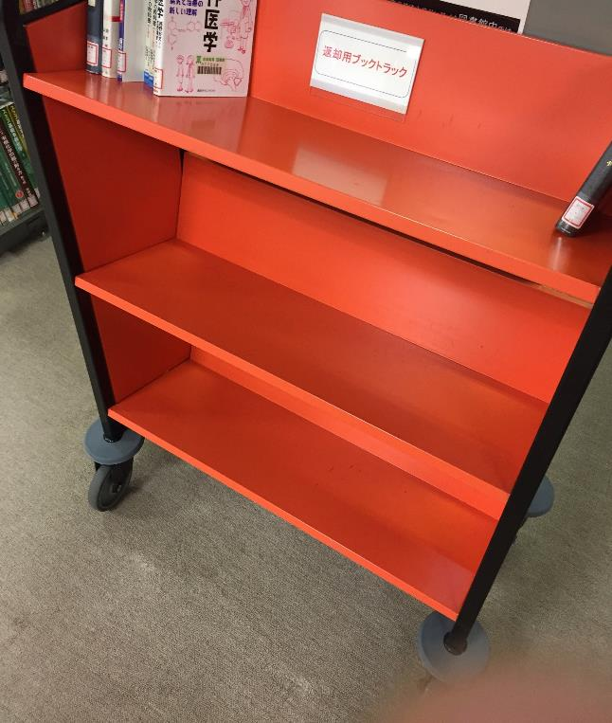
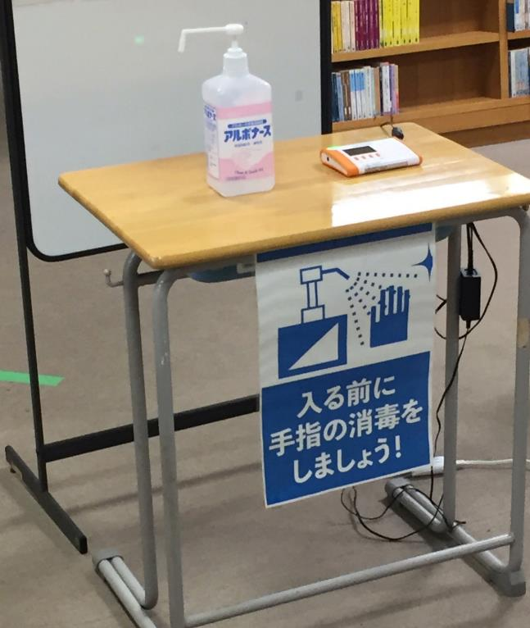
図書館における対策
Notes:
また、図書館に行ってみたところ、消毒液以外の特徴的な対策として「手に取った本をもとに戻さず、専用のラックにしまう」という対策が取られていました。これは、手に取った本を別の人が触ることでの感染拡大を防ぐためのものです。

Slide 13
図書館の方のコメント
図書館の本にアルコール消毒はできない
紫外線では本棚の奥まで届かない
紫外線で本を一気に消毒できる設備は導入しづらい
Notes:
そこで図書館の方に話を伺いました。すると、このようなコメントをいただきました。まず、図書館の本にアルコール消毒を直接することはできません。一見、アルコールは揮発するのでいいのではないかと思われますが、本を劣化させる原因となるそうです。また、紫外線で本棚を消毒する方法を提案したところ、本棚のおくまで光が届かないことから、1冊づつ取り出す必要があり、効率的でないうえに本を触ってしまっては本末転倒です。また、紫外線で本を一気に消毒する設備があるそうですが、高価で簡単には導入できない、といった話を聞きました。

Slide 14
図書館の方のコメント
図書館の本にアルコール消毒はできない
紫外線では本棚の奥まで届かない
手指の消毒が重要であることから
図書館でのニーズはあるのではないか
紫外線で本を一気に消毒できる設備は導入しづらい
Notes:
したがって図書館では手や指の消毒が重要であることから図書館でのニーズはあると考え、図書館で活躍できるようなロボットにしようと考えました。

Slide 15
どんなロボットが必要？
図書館内を自律走行
人がいたら近づき，消毒を促す
消毒液を噴射する
Notes:
以上のことから、図書館内を、自立走行し人に対して消毒を促し、消毒液を手に噴射するロボットが必要なのではないでしょうか？

Slide 16
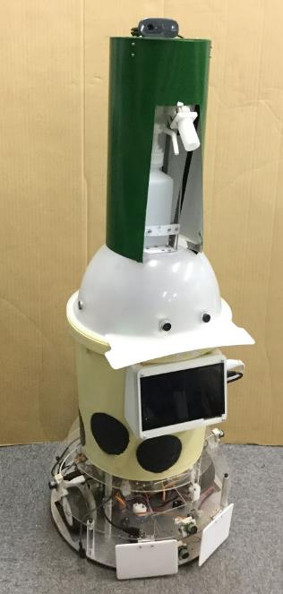
「タピ郎」
タピオカをイメージしたボディ
市販のボトルを搭載
ボトルを押すことで消毒液を噴射する機構
Notes:
そこで、私たちタピ郎プロジェクトは、「タピ郎」を提供します。これは、タピオカをイメージしたボディーに市販の消毒液ボトルを乗せ、ボトルを押すことで消毒液を噴射する機構をもつロボットです。

Slide 17
機能
自律移動機能
人検知・接近機能
消毒呼びかけ機能
消毒液噴射機能
Notes:
たぴろうは自律移動機能、人検知・接近機能、消毒呼びかけ機能、消毒液噴射機能の4つの機能を持っています。この機能が1~4の順番で動きます。

Slide 18
機能１
自律移動機能
施設内を自律して移動する
Notes:
それぞれの機能について紹介します。自律移動機能は図書館内を自律して移動する機能です。

Slide 19
自律移動機能
計８個の超音波センサ
＋
計２個のタッチセンサ
Notes:
タピろうには8個の超音波センサと２個のタッチセンサを搭載しています。

Slide 20
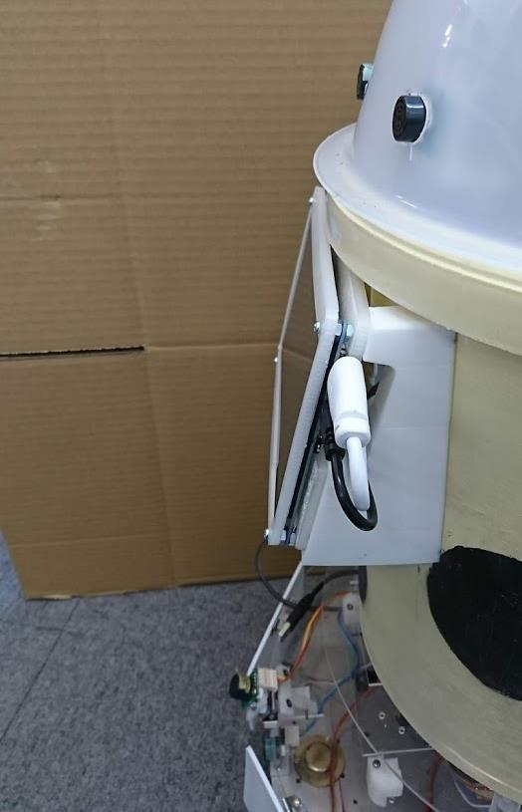
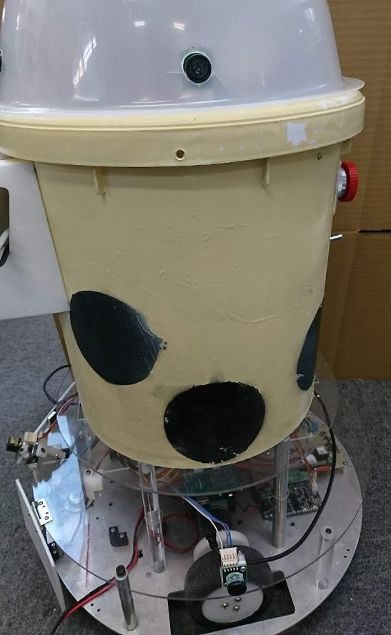
超音波センサによる回避
Notes:
図書館では、棚だけでなく、机やいすなど平面の少ない障害物もあります。これらにも対応できるように上下に超音波センサがついており、これらを回避することができます。

Slide 21
超音波センサによる回避
Notes:
また，◯図書館は長い直線上の通路が多いことから、常に横の超音波センサで壁や棚などの距離を測り、軌道を修正することができます。

Slide 22
超音波センサによる回避
Notes:
そして、狭い通路では人とタピろうがすれ違えないため、◯左右の超音波センサを用いて通路の幅を計測し、狭い通路に入った場合は引き返すといったこともできます。

Slide 23
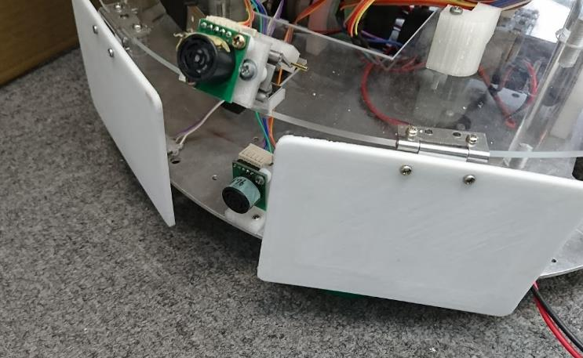
タッチセンサによる検出
Notes:
さらに、超音波センサが反応できなかった場合でもタッチセンサを搭載していることにより、ぶつかったことを検知し、回避します。

Slide 24
タッチセンサによる検出
Notes:
斜めからぶつかった写真
タッチセンサが反応した場合は、◯そのまま回転するとものにあたって本体を壊してしまう恐れがあることから、一度後ろにさがってから回転します。

Slide 25
自律移動機能
超音波センサによる障害物の回避
タッチセンサによる障害物の検出
自律走行を実現
Notes:
このように
超音波センサによって障害物にぶつかる前に回避行動をとり、
タッチセンサによって障害物にぶつかったことを検知して回避行動をとるという二つの組み合わせによって自動走行を実現しています。

Slide 26
機能２
人検知・接近機能
人を検知し，目の前まで近づいたら停止する
Notes:
次に人検知・接近機能についてです。これはカメラで人を検知して、人が目の前まで近づいたら停止する機能です。

Slide 27
人検知・接近機能
機体の上部に
カメラ搭載
Notes:
機体の上部にカメラを搭載しており、撮影した画像から人を検出します。

Slide 28
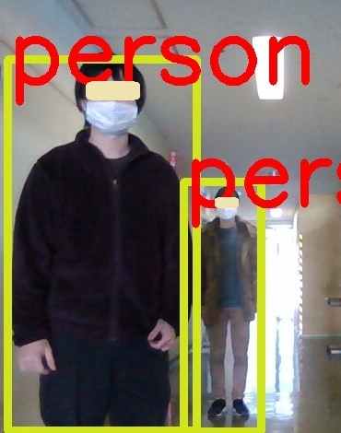
人検知・接近機能
走行モータ
四角の中心座標から画像の中心座標までの距離
定数倍
-1倍
走行モータ
Notes:
カメラからの画像はopenCVを用いて処理され、左のように、四角で囲みます。そこ横幅の中心座標から画像全体の中心座標までの距離を定数倍し、これを速度の値に左右のモータで符号を逆転して足し引きすることで検知した人を追跡することができます。

Slide 29
人検知・接近機能
Notes:
また、二人以上を同時に検出した場合は、囲んだ四角の横幅が広いほう（つまりは、近い人のほう）に対して追跡します。

Slide 30
機能３
消毒呼びかけ機能
人に近づいたら消毒を促す機能
Notes:
消毒呼びかけ機能は人に近づいたら消毒を促す機能です。

Slide 31
呼びかけ方法
Notes:
呼びかける方法は２つあり、

Slide 32
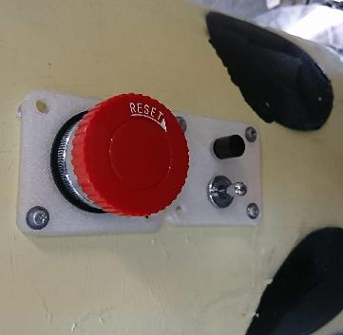
呼びかけ方法
非常停止
画面表示
＋
音声(OFF可能)
スタート
ストップ
音声切り替え
Notes:
画面表示と音声によって呼びかけます。また、図書館の利用を想定しているため、音声についてはOFFにするためのスイッチを本体後部に搭載しています。
さらに、画像にあるように操作系のスイッチが本体後部に集められており、電源を投入すれば，図の操作スイッチでタピ郎を操作することができます。

Slide 33
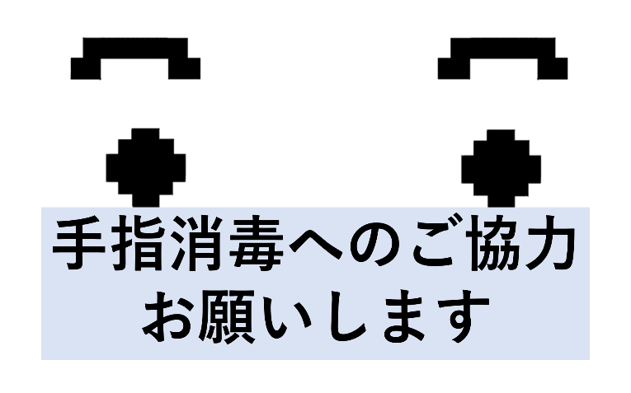
呼びかけ方法
Notes:
人検知接近機能によって接近した後にこのような画面が表示され、音声スイッチがオンの場合にそれに加えて「ての消毒にご協力お願いします、」という音声が流れます。

Slide 34
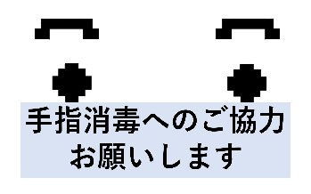
画面表示パターン
ストップ状態
（起動直後）
2. スタート
（巡回中）
3. 人追跡
4. 消毒呼びかけ
Notes:
画面は右下の消毒を呼び掛ける表示以外にも状態によって変化します。起動直後と巡回中、人追跡中はそれぞれ異なる顔を表示します。

Slide 35
機能４
消毒液噴射機能
手を検知し，消毒液を噴射する
Notes:
消毒液噴射機能は手を検知し・消毒液を噴射する機能です。

Slide 36
手の検知方法
焦電センサで手を検知
Notes:
手の検出は、焦電センサを用います。これが反応すると、噴射機構のモータが回ります。

Slide 37
噴射機構
パーツが回転することで消毒液を押し込む
ベルトで動力を伝達
Notes:
その噴射機構はこのようになっています。〇ベルトで画像下部にあるモータの回転を上部に伝達します。すると、まるで囲ったパーツが回転し、消毒液ボトルを押し下げることで消毒液を噴射します。

Slide 38
実演
Notes:
それでは、噴射機構が動く様子を実演したいと思います。
（マイク外す）

Slide 39
走行動画
Notes:
引き続き（では（失敗））、タピろうが動作する様子を動画で紹介します。

Slide 40
タピ郎の将来性
Notes:
タピろうは以上のようなロボットですが、私たちは、タピ郎にはまだ可能性が秘められていると考えます。具体的には、今回、対象の施設が図書館でしたが、

Slide 41
タピ郎の将来性
対象施設の拡張
ショッピングモール等の大型施設での活躍
Notes:
これを拡張して、例えば大型のショッピングモールで活躍できるようになるとより多くの方々に消毒を呼び掛けることができます。そうすれば、愛する人を守るロボットにさらに近づけるのではないでしょうか？

Slide 42
Notes:
以上でMIRS3班、タピ郎プロジェクトの発表を終わります。ありがとうございました。
以上で全５班の発表が終わりました。

